Slide 1


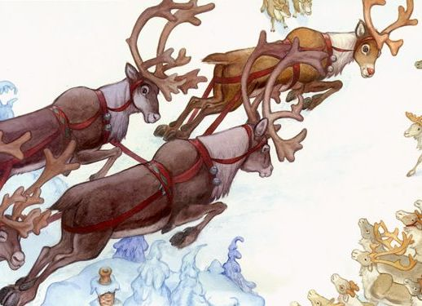



Slide 2
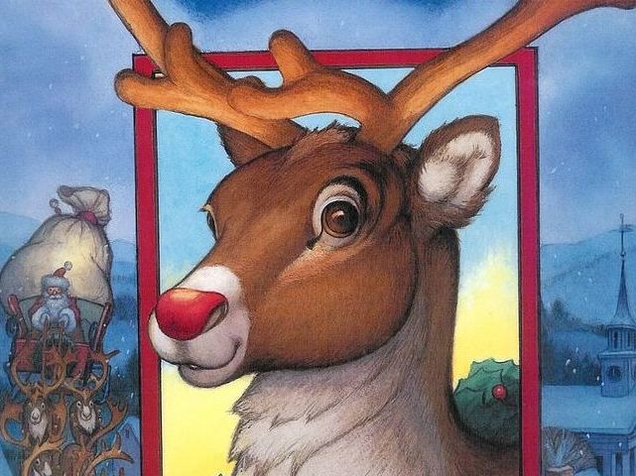
Era Rodolfo un Reno que tenía la nariz
roja como la grana y de un brillo singular.

Slide 3
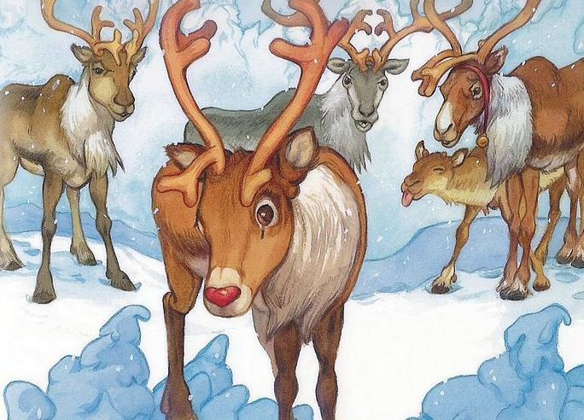
Todos sus compañeros
se reían sin parar

Slide 4
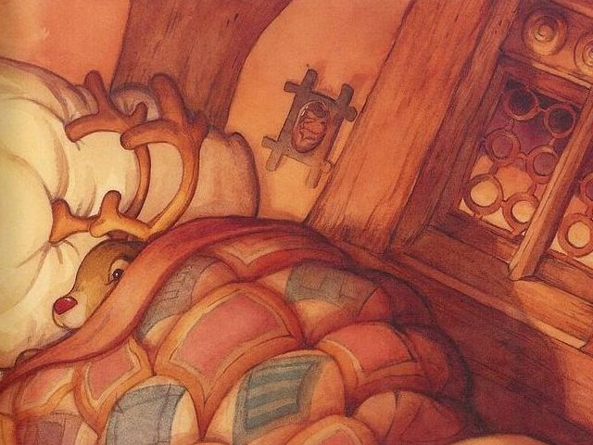
Y nuestro buen amigo
solo y triste se quedó.

Slide 5
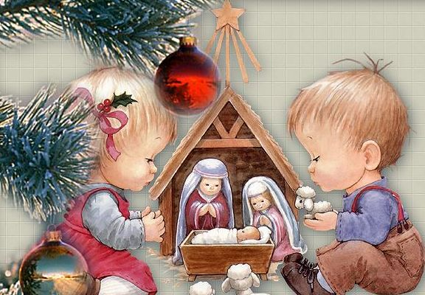



Slide 6
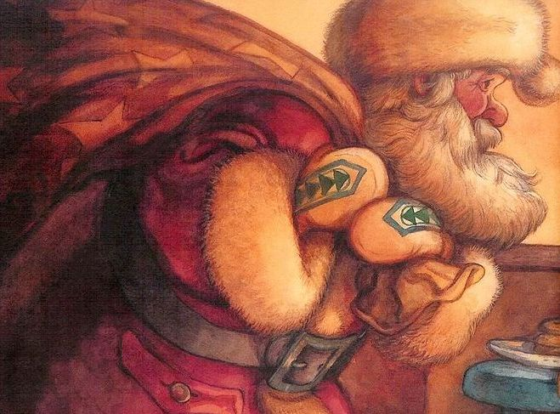
Santa Claus bajó…

Slide 7
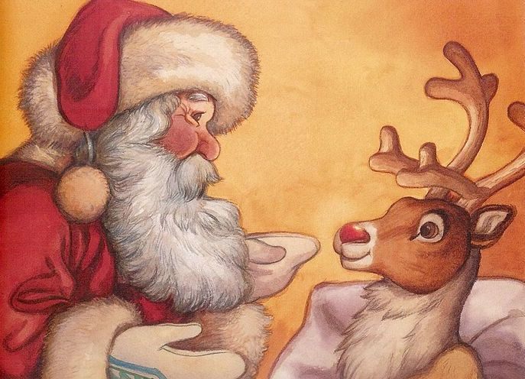
Y a Rodolfo lo eligió
¡¡¡Por su singular nariz!!!

Slide 8
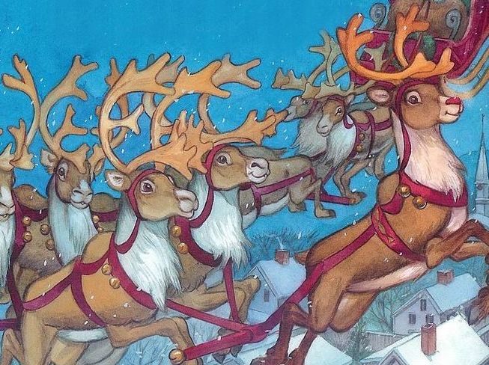
Tirando del trineo
fue Rodolfo sensación

Slide 9
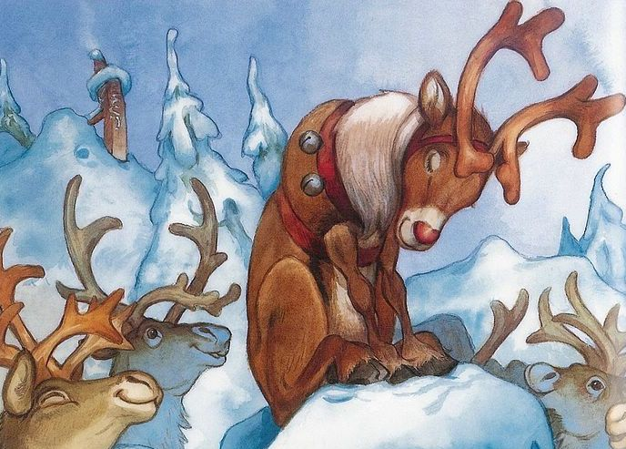
Y desde ese momento
toda burla se acabó.

Slide 10
Era Rodolfo un Reno que tenía la nariz
roja como la grana y de un brillo singular.

Slide 11
Todos sus compañeros
se reían sin parar

Slide 12
Y nuestro buen amigo
solo y triste se quedó.

Slide 14
Santa Claus bajó…

Slide 15
Y a Rodolfo lo eligió
¡¡¡Por su singular nariz!!!

Slide 16
Tirando del trineo
fue Rodolfo sensación

Slide 17
Y desde ese momento
toda burla se acabó.

Slide 18



Accede a la sección que desees desde aquí:
Propia Creación
De la Red
Dedicatorias | Fechas Especiales | Graciosos
Historia y Arte | Lugares | Musicales
Naturaleza y Ciencias | Política | Reflexión
Religiosos | Románticos | Salud
Dedicatorias | Fechas Especiales | Graciosos
Historia y Arte | Lugares | Musicales
Naturaleza y Ciencias | Política | Reflexión
Religiosos | Románticos | Salud
Si deseas recibir pps periódicamente en tu correo electrónico subscríbete aquí:

